Slide 1

TREDI, 누구보다 빠르게 트렌드를.
2조 ㅣ김창환 김찬규 박경태 김시영 최은재

Slide 2
팀 소개
[AI]
김찬규
김시영
[프론트, 기술스택]
최은재
[백엔드]
김창환
박경태

Slide 3
https://colab.research.google.com/drive/196gNYrMKaEGln3TZvEkiUfjuAxQ5bMYo?usp=sharing
서비스 소개 및 기획 배경 AxQ5bMYo?usp=sharing
쏟아지는 새로운 기술과 트렌드를
자투리 시간이나 이동시간에
손쉽게 접할수는 없을까?
AI 기반 관심 분야
아티클요약본 추천 웹사이트

Slide 4
https://colab.research.google.com/drive/196gNYrMKaEGln3TZvEkiUfjuAxQ5bMYo?usp=sharing
서비스 소개 및 기획 배경 AxQ5bMYo?usp=sharing
메인 기능
검색
아티클 요약 제시
관심 주제 선택
사용자 관심 주제 기반
아티클 추천

Slide 5
https://colab.research.google.com/drive/196gNYrMKaEGln3TZvEkiUfjuAxQ5bMYo?usp=sharing
서비스 소개 및 기획 배경 AxQ5bMYo?usp=sharing
타겟층
기대효과
타겟지역
한국
연령대
20 – 60대
자투리 시간에
빠르고 손쉽게 관심 분야의 트렌드,
정보를 얻을 수 있게 한다
성별
남녀무관
디바이스
웹(PC+모바일)
관심분야의 트렌드,
정보를 손쉽고 빠르게 파악하고 싶다
서비스 사용 이유

Slide 6
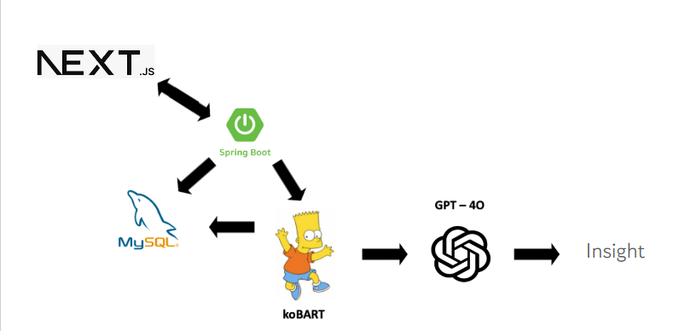
기술구현과정
(1) 전체 플로우

Slide 7
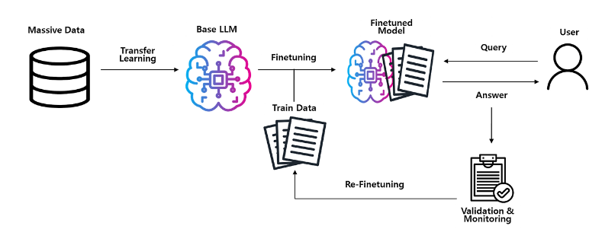
기술구현과정
(2) Fine Tuning 시각도
- SOTA 기준 텍스트 요약 모델 Rouge Loss 평균 0.4 대비 Tredi Model(텍스트 요약) 0.6으로 열위 수준
- SOTA Train Data(GigaWord 400백만) 대비 AI Hub Data(3만)이 월등히 우위(시간적 이점)
-> 해커톤 에서 충분히 사용 가능한 수준
출처 : https://aihub.or.kr/aidata/8054

Slide 8
서비스 핵심 Gif : 핵심 기능 (1) 주제 선택

Slide 9
서비스 핵심 Gif : 핵심 기능 (2) 검색

Slide 10
서비스 핵심 Gif : 핵심 기능 (3) 사용자 관심 주제 기반 아티클 추천

Slide 11
서비스 핵심 Gif : 핵심 기능 (4) 아티클 요약 제시

Slide 12
해커톤을 마친 소감

